Slide 1
1.Die Reife | соответствовать
2.Das Arbeitsamt | профессии, связанные с обучением и уходом
3.Das Reifezeugnis | биржа труда
4.Das Unternehmen | работодатель
5.Der Abschluss | предпринимательство
6.Das Vorbild | творчески
7.Dia Berufsausbildung | окончание
8.Der Fachmann | мастерская
9.Der Betrieb | учебный курс
10.Die Bewerbung | пример
11.Der Lehrgang | рабочая сила
12.Die Anforderung | профессиональное образование
13.Das Angebot | предпочитать
14.Der Arbeitgeber | специалист
15.kreativ | предприятие
16.bevorzugen | заявление
17.Die Arbeitskräfte | требование
18.Die Werkstatt | предложение
10.Pflege- und Lehrberufe | аттестат зрелости
20.entsprechen | зрелость

Slide 2
1.Die Reife | зрелость
2.Das Arbeitsamt | биржа труда
3.Das Reifezeugnis | Аттестат зрелости
4.Das Unternehmen | предпринимательство
5.Der Abschluss | окончание
6.Das Vorbild | пример
7.Dia Berufsausbildung | профессиональное образование
8.Der Fachmann | специалист
9.Der Betrieb | предприятие
10.Die Bewerbung | заявление
11.Der Lehrgang | учебный курс
12.Die Anforderung | требование
13.Das Angebot | предложение
14.Der Arbeitgeber | работодатель
15.kreativ | творчески
16.bevorzugen | предпочитать
17.Die Arbeitskräfte | рабочая сила
18.Die Werkstatt | мастерская
10.Pflege- und Lehrberufe | аттестат зрелости
20.entsprechen | зрелость

Slide 3
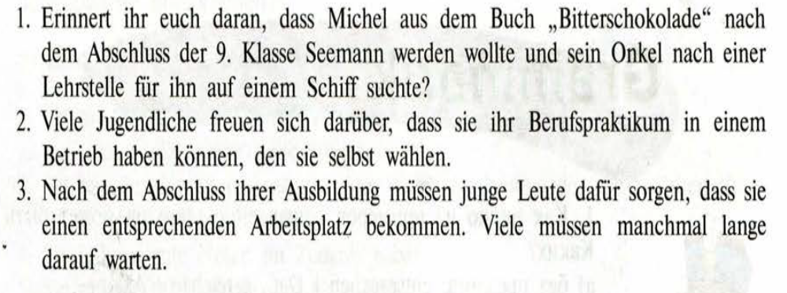

а)
b)

Slide 4
Ich möchte…
Dafür muss ich…

